Slide 1



Sécurisation de MariaDB pour les applications d'entreprise
Par Jenathan BEYEME
Mon guide complet pour déployer et sécuriser une base de données MariaDB pour les applications d'entreprise internes
Page 1

Slide 2
Sommaire
Objectifs du Projet
Construction de la Base : Structure de la Base de Données
Architecture du schéma relationnel
Données d'Exemple
Requêtes de Business Intelligence
Gestion des Utilisateurs & Contrôle d'Accès
Test et validation des permissions
Sauvegarde et Récupération d'Urgence
Stratégie de défense en profondeur
Page 2

Slide 3

OBJECTIFS DU PROJET
Objectifs Critiques pour la Mission
Déploiement Sécurisé
Schéma Relationnel
Bonnes Pratiques de Sécurité
Déployer une instance MariaDB prête pour la production avec des contrôles de sécurité et une gestion des accès de niveau entreprise
Concevoir et implémenter un schéma de base de données normalisé avec des relations de clés étrangères et une intégrité des données appropriées
Appliquer les principes de sécurité standard de l'industrie, y compris l'accès au moindre privilège et les stratégies de défense multicouches
Gestion des Utilisateurs
Système de Sauvegarde
Configurer un contrôle d'accès basé sur les rôles avec des autorisations granulaires adaptées aux besoins spécifiques de l'application
Implémenter des procédures de sauvegarde et de récupération fiables pour assurer la continuité des activités et la protection des données
Page 3

Slide 4
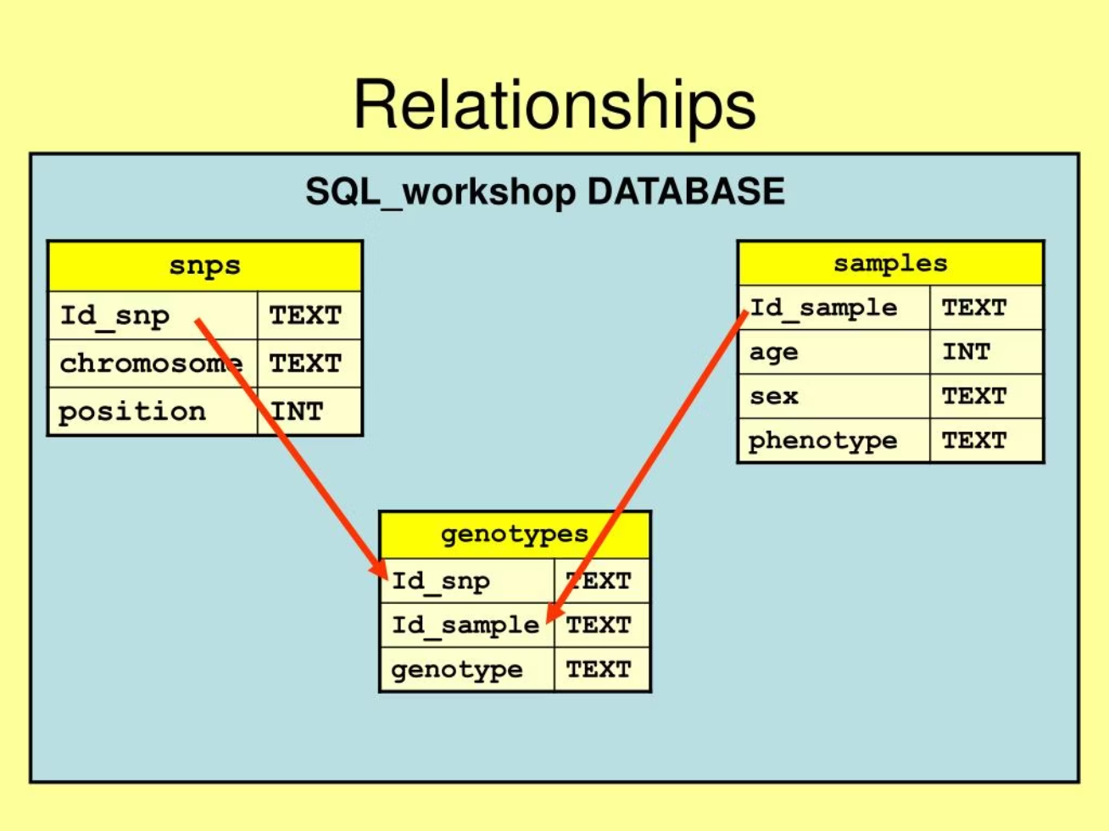
PARTIE 1
Construction de la Base : Structure de la Base de Données
Base de Données GestionStock
Notre système de gestion des stocks utilise l'encodage UTF8MB4 pour prendre en charge les caractères internationaux et les emojis, déployé sur le serveur MariaDB de XAMPP et géré via phpMyAdmin.
Tables Principales Conçues
TypeProduit: Système de classification des produits (5 catégories)
User: Comptes utilisateurs de l'application (5 utilisateurs avec différents rôles)
Produit: Catalogue complet de produits (20 articles toutes catégories confondues)
Facture: Historique des transactions de vente (5 factures)
Page 4

Slide 5
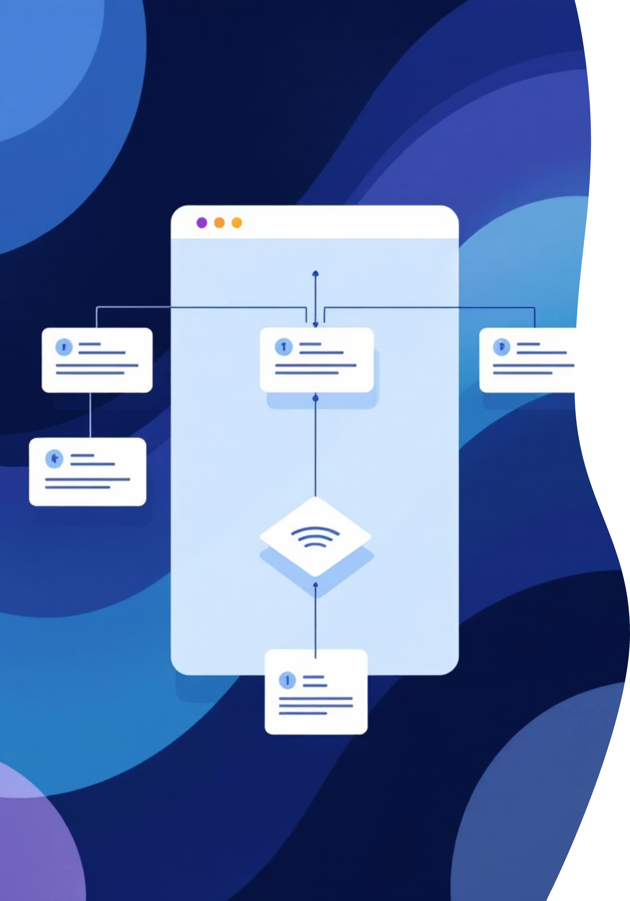




Architecture du schéma relationnel
TypeProduit (1:N) Produit
Un type de produit peut classifier plusieurs produits, mais chaque produit appartient à un seul type
User (1:N) Facture
Les utilisateurs peuvent créer plusieurs factures au fil du temps, mais chaque facture est créée par un seul utilisateur
Produit (1:N) Facture
Les produits peuvent apparaître sur plusieurs factures, chaque ligne de facture faisant référence à un produit
Intégrité de la base de données : Toutes les tables utilisent des clés primaires AUTO_INCREMENT. Les clés étrangères garantissent l'intégrité référentielle : Produit.id_type → TypeProduit.id, Facture.id_user → User.id, et Facture.id_produit → Produit.id
Page 5

Slide 6
DONNÉES D'EXEMPLE
Aperçu de la Base de Données Remplie
1
2
Types de Produits (5 Catégories)
Catalogue de Produits (20 Articles)
Aliments et Boissons, Périphériques, Équipement Portable, Commutateurs Réseau et Accessoires
Café Premium, Thé Vert, Souris Sans Fil, Clavier RGB, Ordinateur Portable Dell XPS, MacBook Air, Commutateur Cisco 24 ports, Câble HDMI, Hub USB-C
3
4
Comptes Utilisateurs (5 Rôles)
Historique des Transactions (5 Factures)
Administrateur, Responsable, Représentant Commercial, Lecteur Seul et Compte de Service API
Exemples d'enregistrements de ventes démontrant le flux de travail complet de la commande à la facture
Page 6

Slide 7

PARTIE 2
Requêtes de Business Intelligence
01
Analyse d'Inventaire par Catégorie
Requête GROUP BY calculant le nombre total de produits et les niveaux de stock par type, offrant une visibilité instantanée sur la distribution des stocks
02
Rapport d'Évaluation des Stocks
Agrégation SUM calculant la valeur monétaire totale (stock × prix) par catégorie, révélant que l'Équipement Portable détient la valeur la plus élevée grâce aux ordinateurs portables haut de gamme
03
Analyse de la Fourchette de Prix
Fonctions MIN et MAX identifiant les limites de prix par catégorie, permettant des informations sur la stratégie de prix et l'analyse des marges
04
Identification des Produits Premium
Rapport basé sur des sous-requêtes trouvant l'article le plus cher par type (MacBook Air à 1 499 €, Netgear Switch à 899 €), mettant en évidence les produits phares
Page 7

Slide 8
CONFIGURATION DE SÉCURITÉ
Gestion des Utilisateurs & Contrôle d'Accès
admin_app
lecteur
api_user
Host: localhost
Host: localhost
Host: 127.0.0.1 (IP restreinte)
Privileges: ALL on gestionstock
Privileges: SELECT only (lecture seule)
Privileges: SELECT, INSERT, UPDATE (pas de DELETE ou ALTER)
Objectif: Contrôle administratif complet pour la gestion des applications, la maintenance de la base de données et les modifications de schéma
Objectif: Rapports, tableaux de bord et analyses commerciales sans capacités de modification
Objectif: Intégration API externe pour la gestion des données produit avec des permissions contrôlées
Page 8

Slide 9
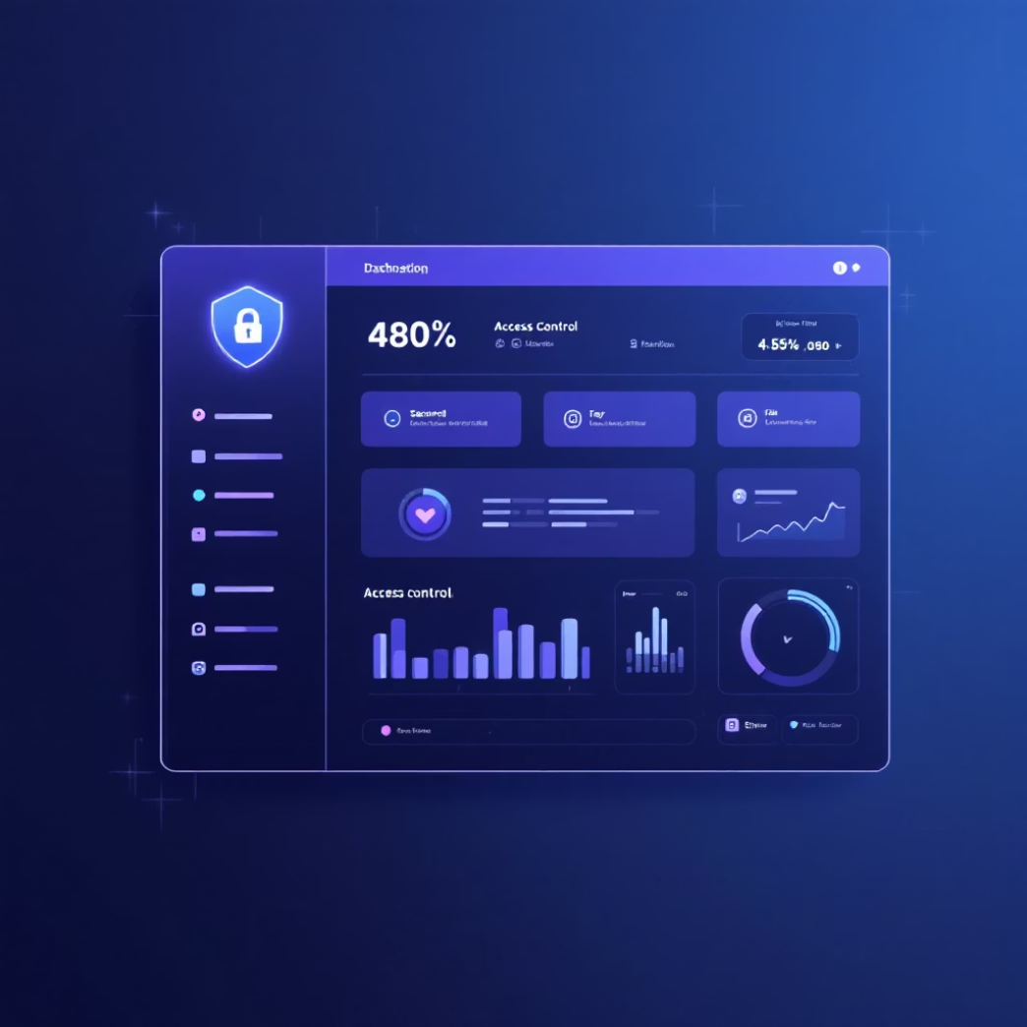

Test et validation des permissions
Test utilisateur en lecture seule
✅ Les requêtes SELECT s'exécutent avec succès, permettant la récupération des données pour les rapports et les analyses.
❌ Les opérations INSERT sont refusées, empêchant la création non autorisée de données et maintenant l'intégrité des données.
Test utilisateur API
✅ Les commandes INSERT et UPDATE fonctionnent parfaitement, permettant à l'API de gérer les données produit comme prévu.
❌ Les commandes DELETE et ALTER sont bloquées, protégeant contre la perte accidentelle de données ou les modifications structurelles.
Test administrateur
✅ Contrôle total vérifié sur toutes les opérations : les commandes SELECT, INSERT, UPDATE, DELETE, ALTER, DROP et CREATE s'exécutent sans restrictions.
Validation de sécurité : Toutes les limites de permission fonctionnent correctement, appliquant le principe du moindre privilège.
Page 9

Slide 10

PARTIE 5
Sauvegarde et Récupération d'Urgence
1
CMD
C:\Users\userlocal>cd C:\xampp\mysql\bin (onn se dirige)
2
Sauvegarde des données
C:\xampp\mysql\bin>mysqldump -u root gestionstock > C:\xampp\backup_gestionstock.sql (sauvegarde)
3
Suppression volontaire
Suppression de la table facture via l'interface
4
Restauration
C:\xampp\mysql\bin>mysql -u root -p gestionstock < C:\backup_gestionstock.sql (restauration)
Page 10

Slide 11




Stratégie de défense en profondeur
Couche 3: Restriction IP
1
Le géorepérage empêche l'accès non autorisé même avec des identifiants volés
Couche 2: Privilèges limités
2
Les permissions restreintes limitent les dommages causés par des comptes compromis
Couche 1: Pas d'accès root
3
Les utilisateurs d'applications dédiées empêchent le compromis total du système
Réalisations du projet
✅ Base de données encodée UTF8MB4 avec 4 tables normalisées
✅ 30 enregistrements sur toutes les entités avec intégrité référentielle
✅ 4 requêtes de business intelligence pour des analyses opérationnelles
✅ Contrôle d'accès basé sur les rôles avec 3 utilisateurs spécialisés
✅ Permissions validées et système de sauvegarde fonctionnel
Pile technologique
XAMPP (MariaDB) • phpMyAdmin • mysqldump
Déploiement en 10 minutes | Sécurité prête pour l'entreprise | Équipe IT de PME
Page 11

Slide 12
Conclusion
Nous avons mené à bien le déploiement complet d'une instance MariaDB prête pour la production, intégrant des contrôles de sécurité de niveau entreprise et une gestion d'accès basée sur les rôles adhérant au principe du moindre privilège. De plus, des procédures fiables de sauvegarde et de récupération d'urgence ont été mises en place, garantissant la résilience des données. Le système est désormais entièrement opérationnel et prêt à supporter les applications critiques pour l'entreprise.
Il est impératif de souligner l'importance d'une surveillance continue de la sécurité et d'une maintenance régulière pour préserver l'intégrité et la robustesse de cette infrastructure.
Page 12

